Slide 1
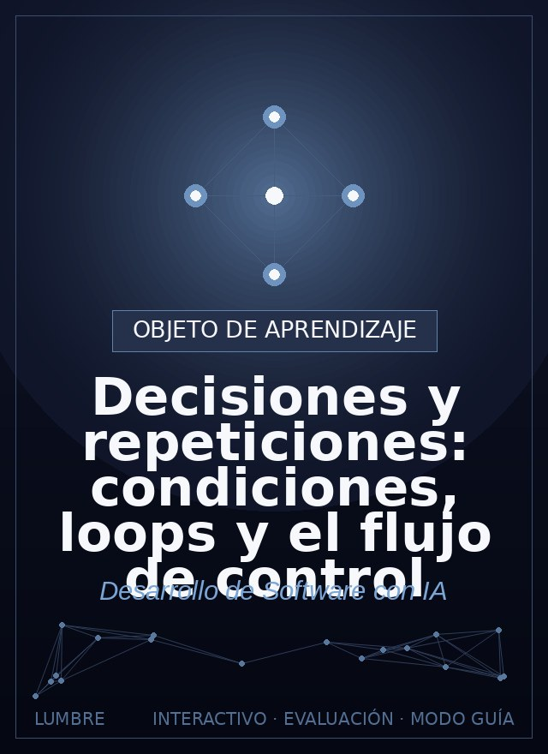
Decisiones y
repeticiones:
condiciones, loops y el
flujo de control
Roadwise Consulting
Seguir el flujo de un fragmento con si/sino y repeticiones y predecir qué hará.
Ver el OA en tecnologia.lumbre.lat
Notes:
Objeto de aprendizaje de Lumbre · Roadwise Consulting
Enlace: https://tecnologia.lumbre.lat/object/fsi-m13-oa02

Slide 2
Acerca de este OA · 1 de 2
Objetivo
Seguir el flujo de un fragmento con si/sino y repeticiones y predecir qué hará.
Descripción
Las variables guardan y las funciones agrupan; pero un programa decide y repite. Si el usuario no está logueado, muestra el login; sino, su panel. Repite esto por cada fila de la tabla. Dos siluetas —condición y loop— gobiernan casi todo el comportamiento que la IA escribe. Aprende a seguir el camino con el dedo y podrás predecir qué hará el código antes de ejecutarlo.
Decisiones y repeticiones: condiciones, loops y el flujo de control
2 / 14
Notes:
Enlace al OA: https://tecnologia.lumbre.lat/object/fsi-m13-oa02

Slide 3
Acerca de este OA · 2 de 2
Autoría: Roadwise Consulting
Etiquetas: condiciones · loops · flujo de control · lectura de codigo · debugging
Decisiones y repeticiones: condiciones, loops y el flujo de control
3 / 14
Notes:
Continuación de «Acerca de este OA» (2 de 2).

Slide 4
El código no se ejecuta en orden: toma caminos
Un programa es un laberinto con dos mecanismos: condiciones (escoge un camino según si algo es verdadero o falso) y loops (repite un tramo mientras se cumpla una condición). Los errores más frecuentes de la IA no están en los datos: están en el laberinto — el camino que no previó o la repetición que no paró a tiempo.
Decisiones y repeticiones: condiciones, loops y el flujo de control
4 / 14

Slide 5
Dos siluetas del laberinto · 1 de 2
Escena 1
Condición: bifurcación
si es verdadero, por aquí; si no, por allá. Solo se recorre UN camino.
si es admin
mostrar panel
mostrar login
Escena 2
Loop: tramo repetido
repite mientras falte algo; el peligro es que nunca pare o pare muy pronto.
Decisiones y repeticiones: condiciones, loops y el flujo de control
5 / 14
Notes:
Explicación visual del OA (escenas en orden). Enlace: https://tecnologia.lumbre.lat/object/fsi-m13-oa02

Slide 6
Dos siluetas del laberinto · 2 de 2
por cada contacto
pintar una fila
señal de parada
Decisiones y repeticiones: condiciones, loops y el flujo de control
6 / 14
Notes:
Continuación de «Dos siluetas del laberinto» (2 de 2).

Slide 7
Un fragmento para rastrear con el dedo
javascript
const mensajes = ["hola", "", "adios", ""]; // 4 elementos,
dos vacios\nlet visibles = [];\n\nfor (const texto of mensajes)
{ // LOOP: recorre la lista\n if (texto.lengt
h > 0) { // CONDICION: solo si no esta va
cio\n visibles.push(texto); // guard
alo en visibles\n }\n}\n// visibles queda ["hola", "adios"]
Recorre línea por línea con el dedo: vuelta 1 guarda «hola»; vuelta 2 descarta el vacío; vuelta 3 guarda «adios»; vuelta 4 descarta. No necesitas saber JavaScript — necesitas seguir el camino.
Decisiones y repeticiones: condiciones, loops y el flujo de control
7 / 14

Slide 8
Las tres fallas de flujo que comete la IA
Estas tres explican la mitad de los bugs que verás. En tu prompt de corrección, nombra la sospecha: la IA corrige mejor con una hipótesis que con «está raro».
Decisiones y repeticiones: condiciones, loops y el flujo de control
8 / 14
Notes:
Título completo de la tabla que sigue.

Slide 9
Tabla
Falla | Cómo se ve | Qué preguntar
Caminos que no previó | solo escribió el «si», no el «sino» | ¿Qué pasa si el dato llega vacío / nulo / sin permiso?
Loop que no termina | la app se congela o repite infinitamente | ¿Cuál es la condición exacta de parada?
Condición invertida | muestra lo que debía ocultar y al revés | ¿Este if hace lo correcto cuando es VERDADERO?
Decisiones y repeticiones: condiciones, loops y el flujo de control
9 / 14
Notes:
Tabla del OA: Tabla
Enlace: https://tecnologia.lumbre.lat/object/fsi-m13-oa02

Slide 10
Actividad 1 · Opción múltiple
Sección: Prueba
Con el fragmento de ejemplo, ¿cuántas vueltas da el loop y cuántos elementos quedan en «visibles»?
A) 4 vueltas y 4 visibles.
B) 4 vueltas y 2 visibles: los textos vacíos quedan descartados por el if.
C) 2 vueltas y 2 visibles.
D) No se puede saber sin ejecutarlo.
Decisiones y repeticiones: condiciones, loops y el flujo de control
10 / 14
Notes:
Solución: B) 4 vueltas y 2 visibles: los textos vacíos quedan descartados por el if.
Explicación: El loop cuenta vueltas; el if decide quién sobrevive.
Evidencia: El loop recorre los 4 elementos; la condición deja pasar solo los 2 no vacíos. Y sí se puede saber sin ejecutar: rastrear el flujo con el dedo es precisamente leer código.
Enlace al OA: https://tecnologia.lumbre.lat/object/fsi-m13-oa02

Slide 11
Actividad 2 · Verdadero o falso
Sección: Prueba
Si un usuario reporta «la pantalla se congela al abrir la lista», sospechar de un loop sin condición de parada es una hipótesis razonable.
A) Verdadero
B) Falso
Decisiones y repeticiones: condiciones, loops y el flujo de control
11 / 14
Notes:
Solución: Verdadero
Explicación: El síntoma orienta la hipótesis; la hipótesis acota la corrección.
Evidencia: Un congelamiento suele ser repetición infinita o trabajo cuadrático sobre muchos datos. Nombrar la sospecha en el prompt le da a la IA un punto de partida concreto en vez de un «no va».
Enlace al OA: https://tecnologia.lumbre.lat/object/fsi-m13-oa02

Slide 12
Actividad 3 · Detective de errores · 1 de 2
Sección: Detecta la condición invertida
Pediste que SOLO los administradores vean el botón de borrar. Señala la línea que hace justo lo contrario:
A) function accionesContacto(usuario) {
B) const botonBorrar = null;
C) if (!usuario.esAdmin) {
D) return { botonBorrar: "visible" };
E) } else {
F) return { botonBorrar: null };
Decisiones y repeticiones: condiciones, loops y el flujo de control
12 / 14
Notes:
Solución: C) if (!usuario.esAdmin) {
Explicación: El «!» invierte la prueba: el bloque de visible se ejecuta cuando NO es admin. La lógica quedó exactamente al revés del requisito. Es la falla clásica de condición invertida: la IA escribió código válido que hace lo opuesto.
Evidencia: Código que funciona y hace lo contrario: solo el rastreo del flujo lo detecta.
Enlace al OA: https://tecnologia.lumbre.lat/object/fsi-m13-oa02

Slide 13
Actividad 3 · Detective de errores · 2 de 2
G) } }
Decisiones y repeticiones: condiciones, loops y el flujo de control
13 / 14
Notes:
Continuación de «Actividad 3 · Detective de errores» (2 de 2).

Slide 14
Actividad 4 · Reflexión
Sección: Detecta la condición invertida
Toma una regla de negocio de tu proyecto («si el stock es cero, mostrar agotado») y pide a la IA el fragmento. Rastrea su flujo con el dedo usando un dato normal y un dato borde. ¿Sobrevive el borde?
Pista: Predecir el resultado sin ejecutar es el primer superpoder del director de código.
Pregunta abierta · las respuestas personales no se incluyen en esta exportación.
Decisiones y repeticiones: condiciones, loops y el flujo de control
14 / 14
Notes:
Reflexión del OA: Toma una regla de negocio de tu proyecto («si el stock es cero, mostrar agotado») y pide a la IA el fragmento. Rastrea su flujo con el dedo usando un dato normal y un dato borde. ¿Sobrevive el borde?
No se exportan respuestas personales.
Enlace: https://tecnologia.lumbre.lat/object/fsi-m13-oa02

